Slide 1

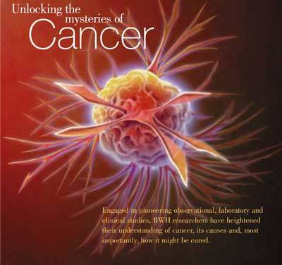
T R Ư Ờ N G Đ Ạ I H Ọ C D U Y T Â N
K H O A D Ư Ợ C
  UNG THƯ VÀ
  THUỐC TRỊ UNG THƯ
  GVHD: Th.s Nguyễn Phúc Học
  SVTH: Nhóm 14 - Lớp: PTH 350H
  Phùng Thị Nguyên 2020526382
  Nguyễn Đoàn Khánh Trang 2020526256
  Trần Thị Tranh 2020527529
  Lê Thanh Tuấn 2021528289
  Võ Trần Tố Vân 2020524967

Slide 2
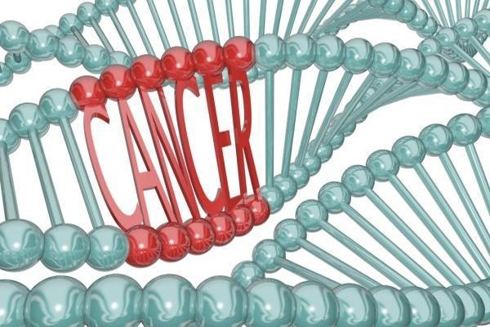
NỘI DUNG
1. Đại cương
2. Thuốc điều trị ung thư
2.1 Phân loại
2.2 Các thuốc phổ biến
Độc tính của hóa trị liệu ung thư
Một số nguyên tắc khi dùng thuốc chống ung thư

Slide 3
1. ĐẠI CƯƠNG
1.1 Định nghĩa
- Ung thư (cancer): mô tả một nhóm các bệnh phản ánh những sự thay đổi về sinh sản, tăng trưởng và chức năng của tế bào. Các tế bào bình thường trở nên bất thường (đột biến) và tăng sinh một cách không kiểm soát, xâm lấn các mô ở gần (xâm lấn cục bộ) hay ở xa (di căn) qua hệ thống bạch huyết hay mạch máu..
- Điều kiện cần thiết để hình thành ung thư(UT) là phải đột biến cả hai nhóm gene: tiền UTvà chế áp UT.
- Tb UT khác với Tb thường ở những tích chất đặc trưng riêng như: tránh được sự chết tế bào theo chương trình, khả năng phát triển vô hạn,tự cung cấp yếu tố phát triển, không hoặc ít nhạy cảm với các yếu tố tăng sinh, tốc độ phân bào nhanh, khả năng xâm lấn mô xung quanh và di căn đến nơi xa, khối u còn có khả năng sinh mạch máu mới khi phát triển đến kích thước nhất định.

Slide 4
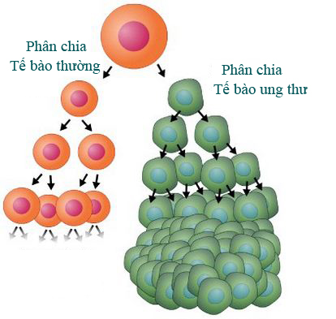
Tùy theo loại & giai đoạn UT mà việc điều trị có thể áp dụng phương pháp khác nhau: phẫu thuật, tia xạ, hóa chất.Khi đã di căn thì phải kết hợp thêm liệu pháp toàn thân như điều trị nội tiết, điều trị miễn dịch…
1.2 Các giai đoạn phát triển của ung thư: Mỗi loại ung thư có quá trình tiến triển khác nhau, nhưng đều có chung những giai đoạn như sau:
Giai đoạn khởi đầu
- tế bào tiếp xúc với các tác nhân gây ung thư và tích lũy các tổn thương DNA. Khi tiếp xúc kéo dài, các tổn thương này được duy trì và thoát khỏi các cơ chế sửa chữa. Cuối giai đoạn này, các tế bào bắt đầu phân chia không kiểm soát, xâm lấn cục bộ(tiền ung thư).
Giai đoạn phát triển
- khối u bắt đầu phát triển, xâm lấn các mô, cơ quan xung quanh và bắt đầu di căn đến các bộ phận khác của cơ thể(tiền lâm sàng).

Slide 5
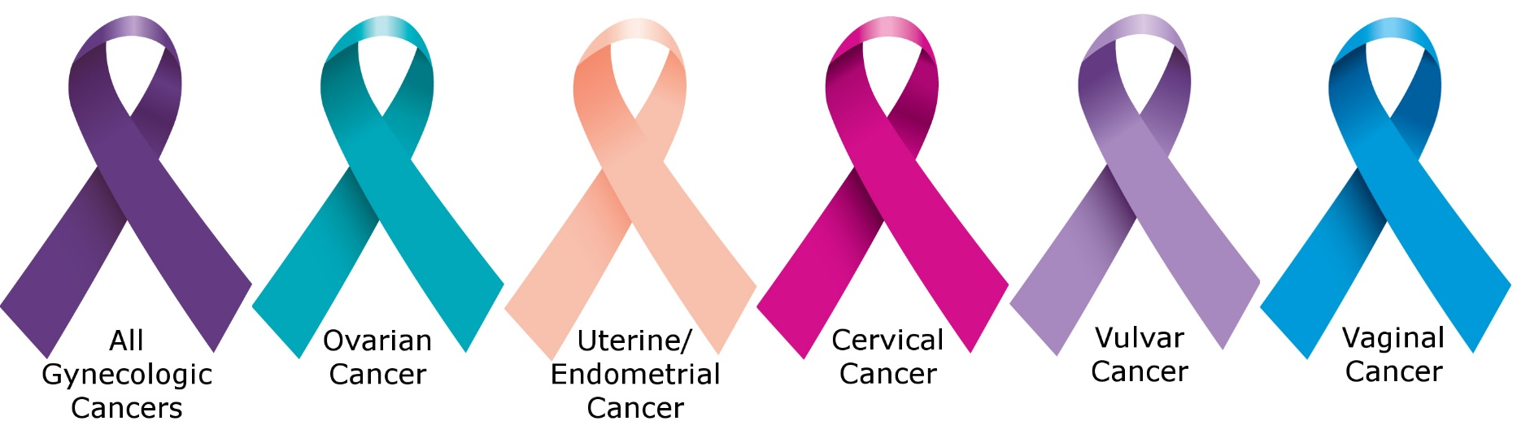
Giai đoạn di căn
các tế bào ung thư tách rời khối u nguyên phát để đến cư trú và phát triển thành khối u ở cơ quan khác qua đường bạch huyết, đường máu và một số con đường khác(lâm sàng).
Hơn phân nửa số UT có tổn thương gene p53, p53 là một protein quan trọng nằm trong điều hòa chu kỳ tế bào-gene áp chế khối u p53→ tế bào của các khối u đó không đi vào quá trình apoptosis (lập trình tế bào tự hủy). Đột biến của telomerase đã loại bỏ các hàng rào hỗ trợ khác, làm tăng số lần tế bào có thể phân chia, những đột biến khác giúp cho khối u tăng sinh mạch máu, giúp cho việc di căn đến những nơi khác của cơ thể.

Slide 6
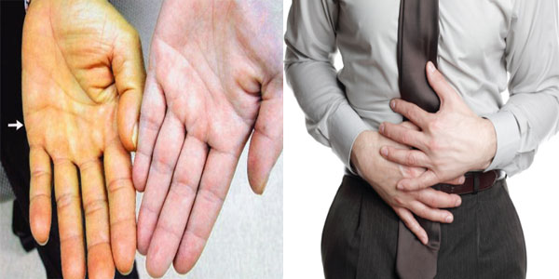
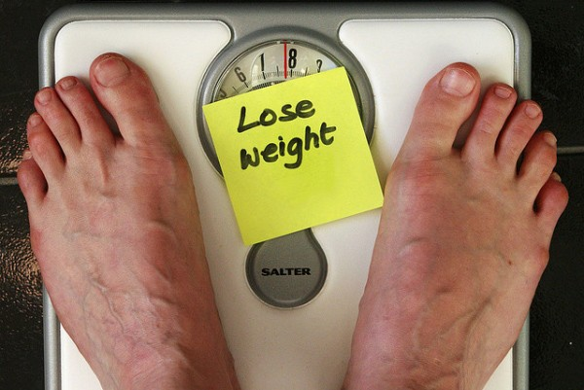
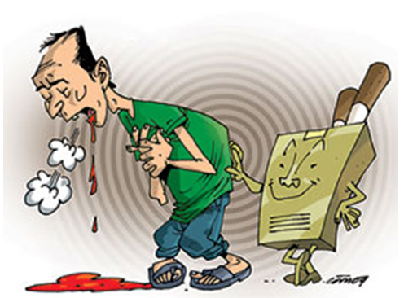
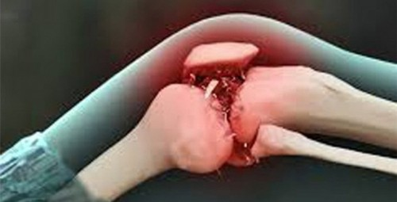
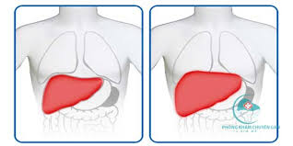
1.3 Triệu chứng tổng quan: Đa số phân làm ba nhóm chính:
1. tại chỗ: các khối u bất thường hay phù nề, chảy máu, đau và/hoặc loét, vàng da, bí tiểu..
2. di căn (lan tràn): hạch bạch huyết lớn lên, ho, ho ra máu, gan to, đau xương, gãy xương ở những xương bị tổn thương và các triệu chứng thần kinh.
3. toàn thân: sụt cân, chán ăn và suy mòn, tiết nhiều mồ hôi, thiếu máu và các hội chứng cận u đặc hiệu(huyết khối hay thay đổi nội tiết tố).

Slide 7
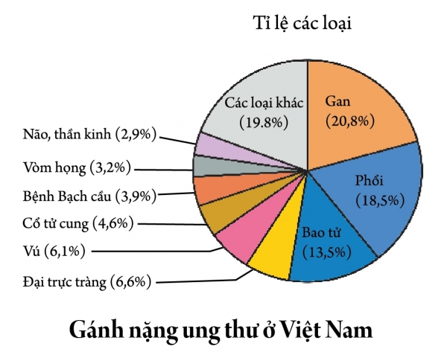
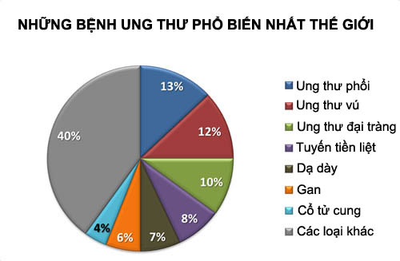
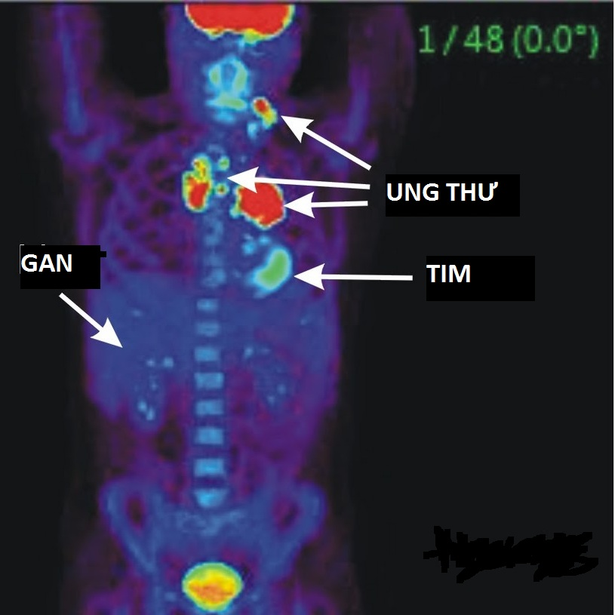
1.4 Dịch tễ
1.5 Chẩn đoán: tế bào học, giải phẫu bệnh lý, cận lâm sàng,..
Chẩn đoán cận lâm sàng:
a. Chẩn đoán nội soi
b. Chẩn đoán điện quang, CT
c. Siêu âm
d. Đồng vị phóng xạ
e. Chụp cộng hưởng từ (MRI)
f. PET /CT: Máy ghi hình PET-CT

Slide 8
1.6. chẩn đoán các loại ung thư
- Tế bào UT trong một khối u(cả tế bào đã di căn) đều xuất phát từ một tế bào duy nhất phân chia mà thành. Do đó một bệnh UT có thể được phân loại theo loại tế bào khởi phát và theo vị trí của tế bào đó:
Ung thư biểu mô: từ tế bào biểu mô (ống tiêu hóa,tuyến tiêu hoá).
Bệnh bạch cầu và u lympho bào: từ máu và tủy xương.
Ung thư mô liên kết(sarcoma): xuất phát từ mô liên kết, xương hay cơ.
U sắc tố: rối loạn tế bào sắc tố.
U quái: từ các tế bào mầm.
Tuy nhiên, trong nhiều trường hợp, người ta không xác định được khối u nguyên phát.

Slide 9
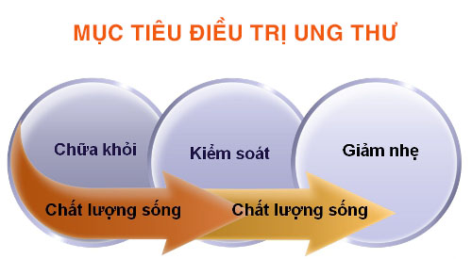
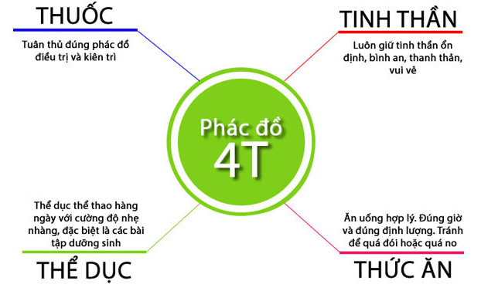
1.7 Điều trị
Điều trị
Ghép tb gốc, tủy xương
Phẫu thuật
Hóa trị
Xạ trị
Liệu pháp hormon
Liệu pháp miễn dịch
Ngoài ra còn có điều trị đích, kiểm soát triệu chứng, y học thay thế và bổ sung, chế độ ăn uống,..
Một số chất chống ung thư có trong thực phẩm:
‒ Alliinase, Myrosinase.
‒ Selen.
‒ β-Glucan (Beta glucan).
‒ Alliinase, Myrosinase.
‒ Probiotic (vi khuẩn có lợi).
‒ Curcumin, Catechin, Lycopene.
‒ Sulforaphane (Sulphoraphane), 3,3‘ Diindolylmethane (DIM), Glucoraphanin.

Slide 10
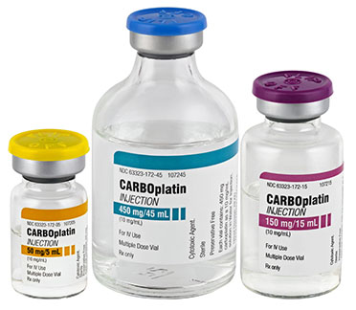
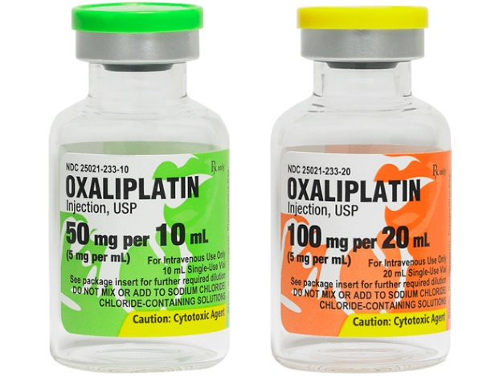
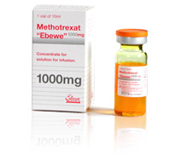
2. Các thuốc điều trị ung thư
2.1 Phân loại
Thường chia thành các nhóm: thuốc alkyl hóa; thuốc kháng chuyển hóa; kháng sinh kháng ung thư; các alcaloid tự nhiên có nguồn gốc thực vật; hormon & enzym các chất biến đổi đáp ứng miễn dịch; nhóm nhằm tới phân tử đích làm chết & kìm chế sự phát triển lan tỏa ung thư.
2.2 Một số nhóm thuốc chính
– Thuốc alkyl hóa: (nhóm gây độc tế bào)
- Thuốc kháng chuyển hóa: (nhóm gây độc tế bào)
Xeloda 50mg: 67.000

Slide 11
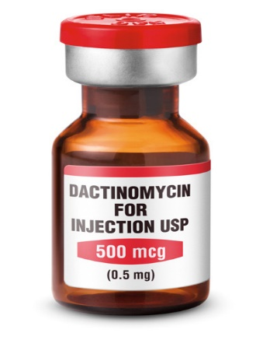
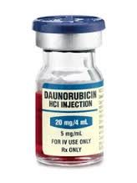
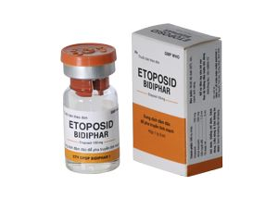
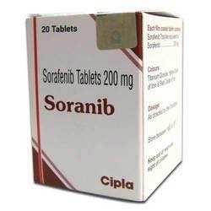
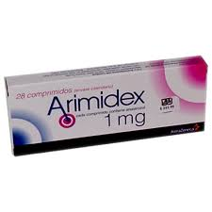
- Kháng sinh kháng ung thư: (nhóm gây độc tế bào)
Dactinomycin
Daunorubicin
- Các alcaloid tự nhiên có nguồn gốc thực vật: (nhóm gây độc tế bào)
Etoposid
Navelbin
- Hormon & enzym (nhóm không gây độc tế bào)
Anastrozol leuprolid
- Các chất biến đổi đáp ứng miễn dịch (nhóm không gây độc tế bào) interfero-alpha, beta, gama
Levamisole
- Thuốc nhằm tới phân tử đích làm chết & kìm chế sự phát triển lan tỏa ung thư
Sorafenib
Erlotinib
Etoposid 100mg: 190.000
Navelbin v20mg:1.500.000
Navelbin v30mg: 2.250.000
Anastrozol 1mg:70.000
Sorafenib 200mg: 1.000.000

Slide 12
3. ĐỘC TÍNH CỦA HÓA TRỊ LIỆU UNG THƯ
3.1 Độc tính trên các tế bào sinh trưởng nhanh:
‒ Suy tủy
‒ Viêm niêm mạch, tiêu chảy, buồn nôn và nôn
‒ Rụng tóc, thay đổi về da, móng
3.2 Loét miệng do tăng tiết acid
3.3 Phản ứng quá mẫn: ví dụ với asparaginase
3.4 Độc tính trên các cơ quan đặc biệt ~ các thuốc:
‒ Thận ~ cisplatin; streptozocin
‒ Thần kinh ~ isofamid; paclitaxel
‒ Độc trên phổi ~ bleomycin, busulfan
‒ Độc trên tim ~ anthracyclin, 5-FU
‒ Độc trên gan ~ asparaginase, busulfan
‒ Thiếu máu, giảm bạch cầu, tiểu cầu
‒ Rối loạn chuyển hóa
3.5 Độc tính muộn của hóa trị liệu
‒ Còi cọc
‒ Khối u ác tính thứ phát
‒ Rối loạn sinh trưởng ở trẻ nhỏ

Slide 13
Độc tính, tác dụng phụ | Thuốc chống ung thư | Thuốc hỗ trợ
Nôn và buồn nôn | Cisplatin, dacarbazin, streptozocin | Dexamethason, cannabinoid, MCP
Suy tủy | Liệu pháp liều cao Topotecan | Lenograstim, erythropoetin
Thiếu máu, giảm tiểu cầu, bạch cầu | Topotecan, khác | Truyền máu, truyền tiểu cầu, truyền bạch cầu
Viêm niêm mạc | Xạ trị toàn cơ thể | Kết hợp yếu tố tăng trưởng keratinocyt
Tiêu chảy | CPT-11 | Loperamid, octreotid
Viêm bàng quang | Oxazaphosporin | Mesna
Tim xung huyết mạn | Các anthracyclin | Dexrazoxan
Suy thận | Cisplatin | Magnesi, manitol
Độc thần kinh | Oxaliplatin | Calci, magnesi
Thoát mạch | Anthracyclin | DMSO, hyaluronidase

Slide 14
4. MỘT SỐ NGUYÊN TẮC KHI DÙNG THUỐC CHỐNG UNG THƯ:
4.1 Dùng thuốc với liều cao nhất:
Do mục tiêu là diệt được nhiều tế bào ung thư nhất nên nguyên tắc đầu tiên là dùng thuốc với liều cao nhất mà ơ thể dung nạp được (liều cao có mức độ độc tính & tác dụng phụ còn chấp nhận được).
4.2 Phối hợp thuốc:
Mục đích là tránh kháng thuốc, nâng cao hiệu quả điều trị và giảm độc tính
4.3 Pha loãng khi tiêm tĩnh mạch:
Tất cả đều cần pha loãng với NaCl 0,9% hay glucose 5%.
Khi thuốc thoát ra ngoài mạch: ngừng tiêm ngay + hút ngay 5ml máu tĩnh mạch để rút phần nào lượng thuốc thoát ra xung quanh tĩnh mạch nơi tiêm, đồng thời:
‒ Rửa nhiều lần mụn phồng dưới da.
‒ Tiêm vào khoảng dưới da 100mg hydrocortison
‒ Đắp gạc nóng lên vết phồng trong một giờ
‒ Bôi mỡ hydrocortisol 1% và băng vô khuẩn
4.4 Chú ý nhiễm khuẩn

Slide 15

CẢM ƠN THẦY VÀ CÁC BẠN ĐÃ LẮNG NGHE

